Slide 1
나만 믿어
창업 경제타운 아이디어
- 아이디어 사업계획 발표
9조 14011977 최강민
14011885 강선우

Slide 2

CONTENTS
1. 아이디어 비즈니스 분석
가치 제안
고객 세분화
유통 채널 / 고객 관계
수익원 / 핵심자원
핵심 활동 / 핵심 파트너
2. 아이디어 기술성
아이디어 기술적 차별성
아이디어 기술적 모방성
아이디어 기술적 실현 가능성
3. 아이디어의 시장성
아이디어 시장분석
아이디어 성장성
4. 창업/사업화 추진계획
창업/사업화 세부일정
총 사업비 내역

Slide 3

01
아이디어 비즈니스 분석
가치 제안
나만 믿어란?
나이키 에어맥스 테아 250mm 사이즈 어디서 파는지 알려줘
상품 재고가 있는 최단 거리 매장,
실시간 재고 상황, 상품 등에 대한 정보 제공
각 매장에서 소비자가 많이 구매한
상품에 대한 정보 제공
상품을 온라인에서 구매하고
매장에 방문하여 찾아가는 O2O서비스
배달비용을 지불하면 상품을 배달해주는
퀵서비스 이용 가능
(단, 원거리일 경우 택배 서비스)
색상을 선택해주세요
블랙
화이트
화이트
해당 제품이 있는 매장 중 현재 위치인 [세종대학교]에서 가까운 매장은 [ABC마트 강변점]입니다.
구매하시겠습니까?

Slide 4















01
아이디어 비즈니스 분석
고객 세분화
20대
30대 이상
마니아층

Slide 5



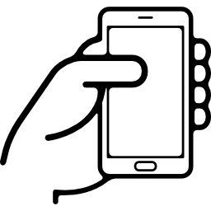


01
아이디어 비즈니스 분석
유통채널 / 고객관계
유통채널 – 구글 앱스토어, 애플 스토어
고객관계 – 딥러닝, 시장 설문조사
빅데이터 / 딥러닝를
통해 고객들의 수요 파악
설문조사를 통한 고객들의 수요 파악

Slide 6

01
아이디어 비즈니스 분석
수익원
주요 수익원
어플에 배너 광고를 유치하여 광고비 창출
기업의 제품 정보를 등록할 경우 기업으로부터 수익 창출
판매가 원활할 경우 기업으로부터 중개 비용 수익

Slide 7




01
아이디어 비즈니스 분석
핵심 활동 / 핵심 파트너
배달 업체
다양한 기업
IT 전문가 / 보안 업체

Slide 8



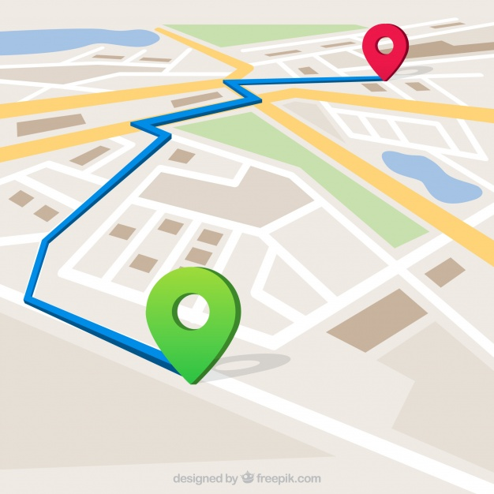


02
아이디어 기술성
아이디어 기술적 차별성
온라인이 아닌 오프라인 매장의 제품에 대해 온라인으로 검색 및 구매
소비자가 원할 경우 배달 서비스까지 제공
매장 직원이 아닌 챗봇을 통해 상품 문의 및 실시간으로 재고 파악 가능
You can buy it here!

Slide 9




02
아이디어 기술성
아이디어 기술적 모방성

Slide 10
02
아이디어 기술성
아이디어 기술적 실현 가능성
챗봇에 대한 기술적 실현 가능성
“현재 챗봇은 영화예매나 제품구매 등 명확한 시나리오가 있거나
인증과정을 처리하는 데 주로 사용”
“하지만 한국에서 자연어 처리·이해 기술은 이제 막 발전하기 시작한 단계”
“현재 챗봇이 한국어 자연어 단문에 대해서 고객 의도를 인지하는 비율은 70% 정도”
: 수치로 보면 높아 보이지만, 이는 사업용으로 사용하기에는 부족한 수준
원활한 챗봇 상담을 위해서는 한국어 자연어 인식 비율이 적어도 90% 이상은 되어야 한다.
Notes:
영어의 자연어 인식 비율은 93%에 달한다.

Slide 11
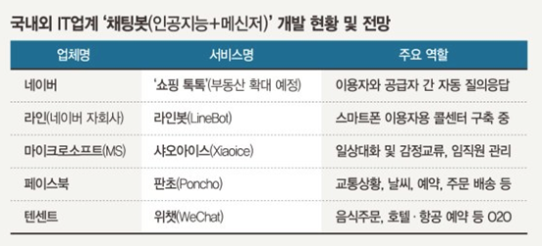
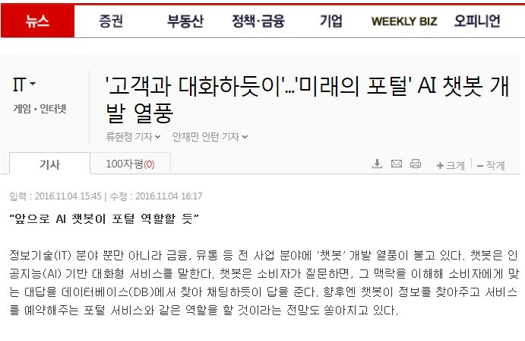
03
아이디어의 시장성
아이디어 시장분석

Slide 12
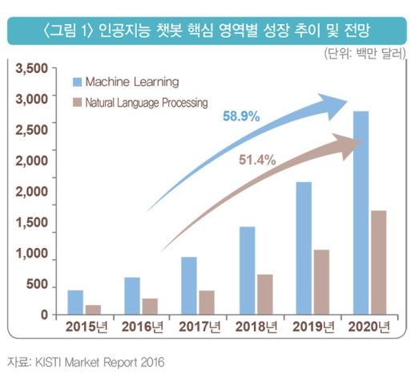
03
아이디어의 시장성
아이디어 성장성

Slide 13
04
창업/사업화 추진계획
창업/ 사업화 세부일정
창업사업화 추진내용 | M1 | M2 | M3 | M4 | M5 | M6 | M7 | M8 | M9 | M10 | M11 | M12 | 비고
어플리케이션 기획
세부 시장조사
세부 사업기획
기업 및 점포에 사업제안서 배포
광고주 계약
어플리케이션 런칭
마케팅
앱 업그레이드 개발

Slide 14
04
창업/사업화 추진계획
총 사업비 내역
총 사업비 산출
(단위 : 만 원)
합계 (총 사업비) (100%) | 정부지원금 (53%) | (예비) 창업자 부담금
 |  | 현 금 ( 0% ) | 현 물 ( 100% ) | 소 계
5,400 | 2,850 | 0 | 2,550 | 2,550

Slide 15
04
창업/사업화 추진계획
총 사업비 내역
현물 산출
(단위 : 만 원)
품명 | 현물환산액(계) | 산출내역
(예비)창업자 인건비 | 1,200 | 1,000 × 12개월 (12개월 이내)
재료비 | 150 | 1 x 150
사무실 임차료 | 1,200 | 1000 × 12개월 (12개월 이내)
합계 | 2,550

Slide 16
04
창업/사업화 추진계획
총 사업비 내역
사업비 집행 계획
(단위 : 만 원)
항목 | M1~M2 | M3~M4 | M5~M6 | M7~M8 | M9~M10 | M11~M12 | 소 계
시제품개발비 | 150 | 350 | 800 | 150 | 150 | 300 | 1,900
마케팅비 |  |  | 100 | 200 | 200 | 100 | 600
기술정보활동비 | 40 | 80 | 50 | 50 | 50 | 80 | 350
합 계 | 190 | 430 | 950 | 400 | 400 | 480 | 2,850

Slide 17
04
Q & A

Slide 18
04
감 사 합 니 다 !

